Slide 1


Standard CNIG Accessibilité des cheminements en espace naturel

Slide 2
SOMMAIRE
Tour de table
Présentation du CNIG et du fonctionnement du GT CNIG ACEN
Contexte et objectifs du standard CNIG ACEN
Présentation de l’outil de travail collaboratif (GitHub)
Présentation de la modélisation actuelle
Points divers et questions
Feuille de route du GT

Slide 3
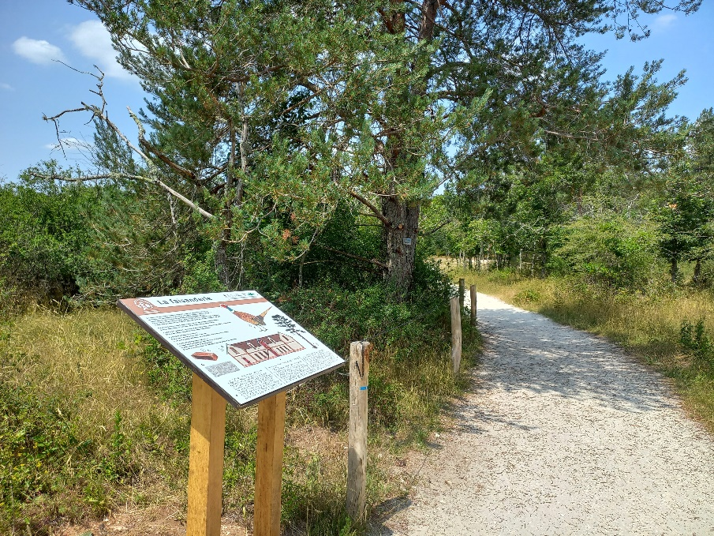
Tour de table
Sentier de la Faisanderie, forêt de Fontainebleau - @ONF

Slide 4
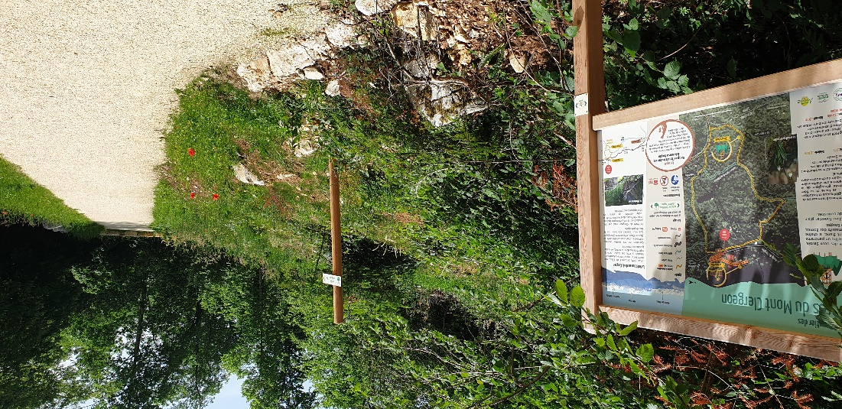
Contexte
Forêt domaniale de Clergeon - @ONF

Slide 5
CONTEXTE RÉGLEMENTAIRE
La Loi du 11 février 2005 pour l’égalité des droits et des chances à la participation et la citoyenneté des personnes en situation de handicap prévoit une obligation d’adaptation des conditions d’accès à des personnes en situation de handicap à leur environnement
L’accessibilité des espaces naturels tient compte de réglementations qui les régissent et relevant de différents codes (environnement, forestier, rural, collectivités locales, etc.)
Absence de réglementation spécifique à l’accessibilité des espaces naturels
=> rédaction en cours d’un guide technique pour poser un cadre méthodologique sur la mise en accessibilité des espaces naturels (publication avant fin 2025)
=> absence de modèle de données réglementaire sur l’accessibilité du cheminement en espaces naturels

Slide 6



GROUPES DE TRAVAIL COMPLÉMENTAIRES
GT « référentiel » Sept. 2024 à mai 2025
GT CNIG ACEN Oct. 2025
GT « miroir » au GT CNIG ACEN Représentants usagers

Slide 7
OBJECTIFS DU STANDARD
→ Disposer d’informations sur l’accessibilité des cheminements en espaces naturels pour les personnes en situation de handicap
Élaborer un modèle de données (= un standard) décrivant de façon similaire l’accessibilité des cheminements en espaces naturels, et leurs abords
Assurer l’interopérabilité avec les modèles existants
Thématiques : tourisme, sport, plein air, etc.
CNIG* : cheminement voirie, ERP, transport
Élaborer une méthode de collecte des données, favorisant des acteurs en capacité de créer et d’entretenir les données, et en imaginant des processus adaptés à tous les territoires

Slide 8
Présentation du CNIG et du fonctionnement du GT CNIG ACEN

Slide 9
CONSEIL NATIONAL DE L’INFORMATION GÉOLOCALISÉE
Le CNIG (Conseil National de l’Information Géolocalisée)
Instance nationale de concertation sur l’information géographique en France
Placé sous l’autorité du ministère de la Transition écologique
Rôle :
Coordonner et harmoniser la production et la diffusion des données géographiques
Favoriser l’interopérabilité et l’usage des données (notamment via la directive européenne INSPIRE)
Animer des groupes de travail (urbanisme, biodiversité, transports, etc.)
Membres : administrations, collectivités, IGN, INSEE, entreprises, associations, experts
Page GT Accessibilité et Ressources

Slide 10
FONCTIONNEMENT DU GT CNIG ACEN
Aujourd’hui :
GT référentiel « Accessibilité des espaces naturels » (depuis septembre 2024)
Présentation du projet de modèle de données (automne 2025)
Accompagnement du CEREMA (présentation Arnauld GALLAIS)
Lancement officiel d’un GT CNIG Accessibilité des cheminements en espace naturel
Validation de la Commission Besoins et Usages (25/09/2025)
Rédaction d’un projet de mandat
Passage devant la Commission des Standards (03/11/2025)
Lancement d’un appel à candidatures pour compléter le GT
Poursuite du GT métier → officiellement renommée GT CNIG ACEN
En parallèle, participation croisée au GT CNIG PDIPR (Plans départementaux des itinéraires de promenade et de randonnée)» (lancement le 20/10/2025) et GT CNIG Espaces Naturels Protégés
Échanges avec l’IGN : modalités de collecte, hébergement, gestion et diffusion des données
Publication du standard envisagée : mi 2026 (plusieurs étapes intermédiaires)

Slide 11
PRÉSENTATION DU PROJET DE MANDAT
Document préparatoire élaboré au sein du CNIG
Définit :
Objectifs d’un groupe de travail ou d’une mission
Périmètre (thématique, données, acteurs concernés)
Livrables attendus (standards, guides, recommandations…)
Durée et calendrier
Sert de feuille de route pour organiser et encadrer les travaux
Doit être discuté et validé par le CNIG avant sa mise en œuvre
Projet de mandat du GT CNIG ACEN présenté le 03/11/2025 en Commission des Standards

Slide 12
Présentation de l’outil de travail collaboratif (GitHub)
Cf. PPT en PJ

Slide 13
Présentation de la modélisation actuelle (schéma, tableur)
Liens vers GitHub à prévoir

Slide 14
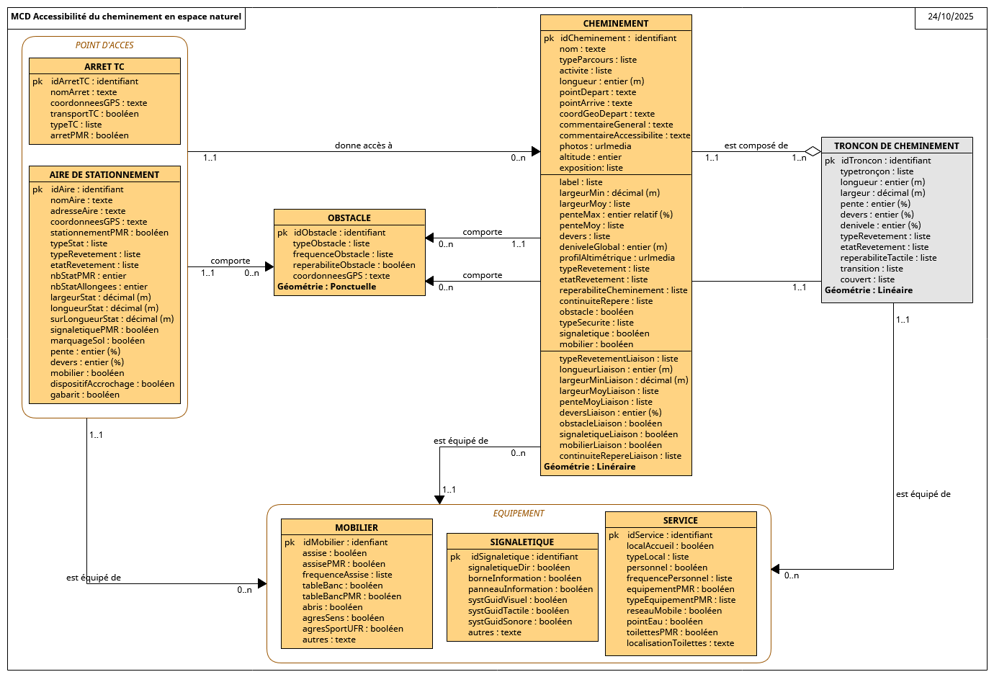
Modèle de données provisoire

Slide 15
Feuille de route du GT

Slide 16
CALENDRIER PRÉVISIONNEL
Lancement du GT CNIG ACEN: 24/10/2025
Élaboration du standard : premier semestre 2026
Fréquence des réunions : deux par trimestre
Points d’étapes aux associations d’usagers : tous les semestres
Appel à commentaires : juin et juillet 2026
Validation en commission des standards : second semestre 2026

Slide 17
Points divers et questions

Slide 18
MERCI POUR VOTRE ATTENTION

